Slide 1

ARCHITECTURE D’UN RESEAU DE NEURONE
Vérane Faure – Ynnov ia

Slide 2

Décrire un réseau de neurone
Jeu de données d’entraînement, validation, test
MNIST
Modèles séquentiels / fonctionnels
Intuition
hyperparamètres

Slide 3
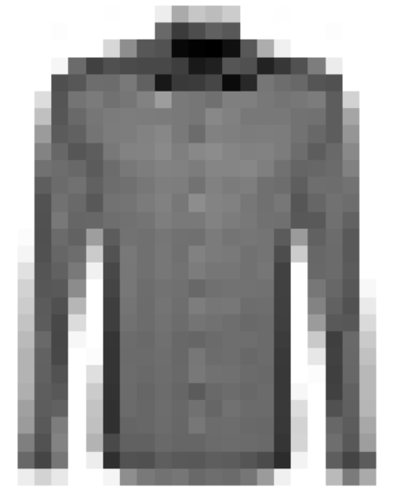
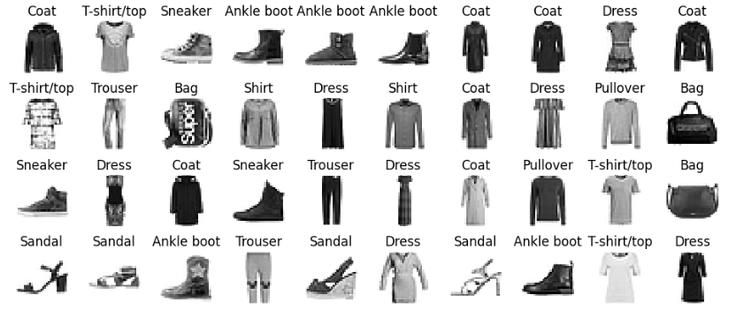
MNIST - fashion
MNIST FASHION : 70 000 exemples étiquetés
Mixed National Institute of Standards and Technologies
Source du code :
GitHub - ageron/handson-ml2: A series of Jupyter notebooks that walk you through the fundamentals of Machine Learning and Deep Learning in Python using Scikit-Learn, Keras and TensorFlow 2.
28 x 28 px

Slide 4
MNIST - fashion
Données d’entraînement
Elles sont présentées au modèle à chaque époque de l’entraînement, pour permettre aux poids de s’ajuster (algorithme du gradient)
Données de validation
Elles sont présentées au modèle à la fin de chaque époque de l’entraînement, pour contrôler l’apprentissage
Données de test
Elles permettent de valider les performances du modèle, après l’apprentissage

Slide 5
MNIST - fashion
NOUVELLE EPOQUE
Présentation des données d’entraînement
Modification des poids (apprentissage)
Acuracy : taux de performance (nombre de classifications correctes)
Loss : mesure de l’erreur
Présentation des données de validation
Les poids ne sont pas modifiés
Acuracy : taux de performance (nombre de classifications correctes)
Loss : mesure de l’erreur

Slide 6
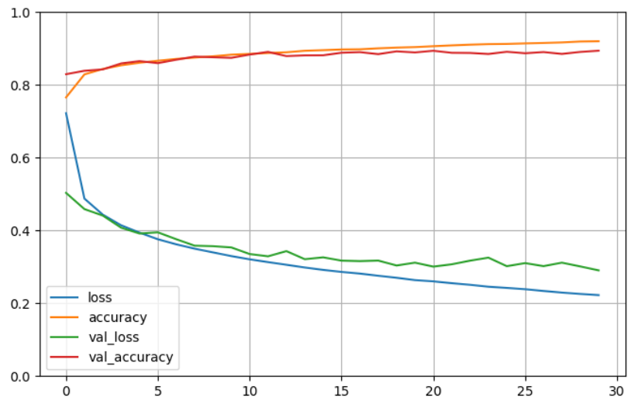
MNIST - fashion
Apprentissage normal

Slide 7
MNIST - fashion
Apprentissage normal
Apprentissage anormal
La courbe loss d’entraînement tend vers 0
La courbe acuracy d’entraînement tend vers 1
Les courbes des données d’entraînement et de validation s’éloignent l’une de l’autre
➔ SURAPPRENTISSAGE
Les 2 courbes loss tendent vers 0
Les 2 courbes acuracy tendent vers 1
Les courbes des données de test et de validation sont proches l’une de l’autre
Le modèle devient expert des données d’entraînement

Slide 8
MNIST - fashion
Performance 100%
Temps
Jeu d’entraînement
Jeu de validation

Slide 9
MNIST - fashion
Performance 100%
Temps
Au départ, la performance du réseau sur le jeu d’entraînement et sur le jeu de validation augmente

Slide 10
MNIST - fashion
Performance 100%
Temps
Rapidement, la performance du réseau sur le jeu d’entraînement tend vers son maximum. La performance du réseau sur le jeu de validation s’en rapproche progressivement.

Slide 11
MNIST - fashion
Performance 100%
Ecart le plus faible entre les performances d’entraînement et de validation
Temps
Temps d’apprentissage optimal ;-)

Slide 12
MNIST - fashion
Performance 100%
Temps
Au bout d’un moment, le réseau de neurone obtient de meilleures performances sur le jeu d’entraînement que sur le jeu de validation. C’est le surapprentissage.

Slide 13
MNIST - fashion
Performance 100%
Avec Keras, il est possible d’arrêter automatiquement l’apprentissage à ce point grâce au paramètre Earlystopping
Temps
Temps d’apprentissage optimal ;-)

Slide 14
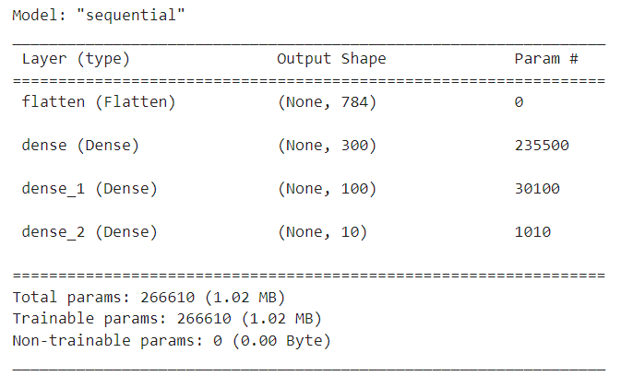
MINST - fashion
model.summary ( )

Slide 15

MINST - fashion
28 x 28 = 784
Flatten permet de convertir une image de 28x28 en un vecteur de 784 valeurs (une valeur par fragment d’image)
28 x 28 px = 784px

Slide 16
MINST - fashion
Shape correspond au nombre de neurones dans chaque couche du réseau

Slide 17
MINST - fashion
Shape correspond au nombre de neurones dans chaque couche du réseau
Couche entrée
Couche cachée
Couche cachée
Couche sortie

Slide 18
MINST - fashion
Param # correspond au nombre de poids du réseau

Slide 19
MINST - fashion
Param # correspond au nombre de poids du réseau
(784 x 300) + ? = 235 500

Slide 20
MINST - fashion
Param # correspond au nombre de poids du réseau
(784 x 300) + 300 = 235 500
+ 1 connexion entre le neurone de biais de la couche d’entrée et tous les neurones de la couche suivante

Slide 21
MINST - fashion
Check List (Level 1) pour dessiner un réseau de neurone :
Taille des données d’entrée
Nombre de couches cachées
Nombre de paramètres
→ Attention de ne pas oublier le biais
Fonction d’activation

Slide 22
MNIST - fashion
Couche de sortie ; 10 neurones ; activation = SOFTMAX
Couche cachée n°2 ; 100 neurones ; entièrement connectée ; +1 biais ; activation = RELU
Couche cachée n°1 ; 300 neurones ; entièrement connectée ; +1 biais ; activation = RELU
Couche entrée ; 784 neurones ; entièrement connectée ; +1 biais

Slide 23

RESEAU DE NEURONE SEQUENTIEL / FONCTIONNEL
CONSTRUIRE UN RESEAU DE NEURONE NECESSITE D’AVOIR UN PLAN BIEN ETABLI !
Toutes les architectures que nous avons vu sont séquentielles
→ le signal passe d’une couche à l’autre, depuis un seul point d’entrée et dans une seule direction
Il existe également des architectures dites fonctionnelles …

Slide 24
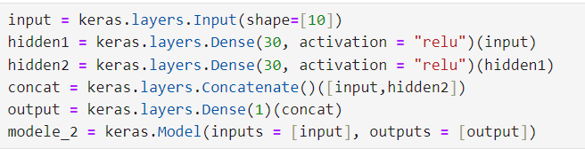
RESEAU DE NEURONE FONCTIONNEL
En voici une codée ci-dessus. Vous devez la représenter sous forme de schéma, et imaginer à quoi est-ce qu’elle pourrait bien servir ?

Slide 25
Couche de sortie ; 1 neurone
Couche de concaténation : couche entrée + couche cachée 2 ; taille de sortie = 41 (10 + 30 + 1) + 1 biais
Couche cachée n°2 ; 30 neurones ; entièrement connectée ; +1 biais ; activation = RELU
Couche cachée n°1 ; 30 neurones ; entièrement connectée ; +1 biais ; activation = RELU
Couche entrée ; 10 neurones ; [entièrement connectée à la couche cachée n°1 ; +1 biais] ; connecté à une couche de concaténation

